Slide 1




[AoS] Area Of Shapes Program
……….…………….
6530300066
นางสาวชนนิกานต์ คินขุนทด
03603112-65 หลักการโปรแกรมเบื้องต้น II
อาจารย์กุลวดี สมบูรณ์วิวัฒน์
ปีการศึกษา 2565

Slide 2
Intro ทำไมถึงสร้างโปรแกรมนี้?
AoS???
การคำนวณพื้นที่เรขาคณิตถือเป็นการคำนวณที่ใช้บ่อยและพบเห็นได้ง่ายในชีวิตประจำวัน
ถึงแม้ว่าการคำนวณพื้นที่รูปเรขาคณิตจะมีสูตรการคำนวณที่ไม่ยาก แต่ส่วนใหญ่การคิดคำนวณเกี่ยวกับพื้นที่มักจะมีตัวเลขและมีค่าที่มีทศนิยมหลายตำแหน่ง ดังนั้นการคิดคำนวณด้วยตนเองอาจเกิดความผิดพลาดและความคาดเคลื่อนของค่าที่คำนวณออกมาสูง และความถูกต้องแม่นยำของข้อมูลก็ถือเป็นสิ่งสำคัญของการทำงานเป็นอย่างมาก ผู้จัดทำได้เล็งเห็นถึงปัญหาเหล่านี้ จึงได้จัดทำโปรแกรม AoS หรือ โปรแกรม Area Of Shape ขึ้น โดยเป็นโปรแกรมสำหรับคำนวณพื้นที่รูปเรขาคณิต ผู้จัดทำได้เขียนโปรแกรมด้วยภาษา javascript โดยใช้โปรแกรม Atom ในการเขียน ภายในโปรแกรมจะประกอบไปด้วย
การหาพื้นที่รูปสี่เหลี่ยม รูปสามเหลี่ยม และรูปวงกลม และยังมีการเพิ่มการคำนวณเปลี่ยนหน่วย จากตารางเซนติเมตรเป็นตารางเมตร ตารางเซนติเมตรเป็นตารางนิ้ว และเปลี่ยนจากตารางนิ้วเป็นตารางเซนติเมตรอีกด้วย เพื่อเพิ่มประสิทธิภาพในการคำนวณ ช่วยประหยัดเวลา และเพื่อให้ผู้ใช้งานใช้งานได้อย่างสะดวกรวดเร็ว

Slide 3
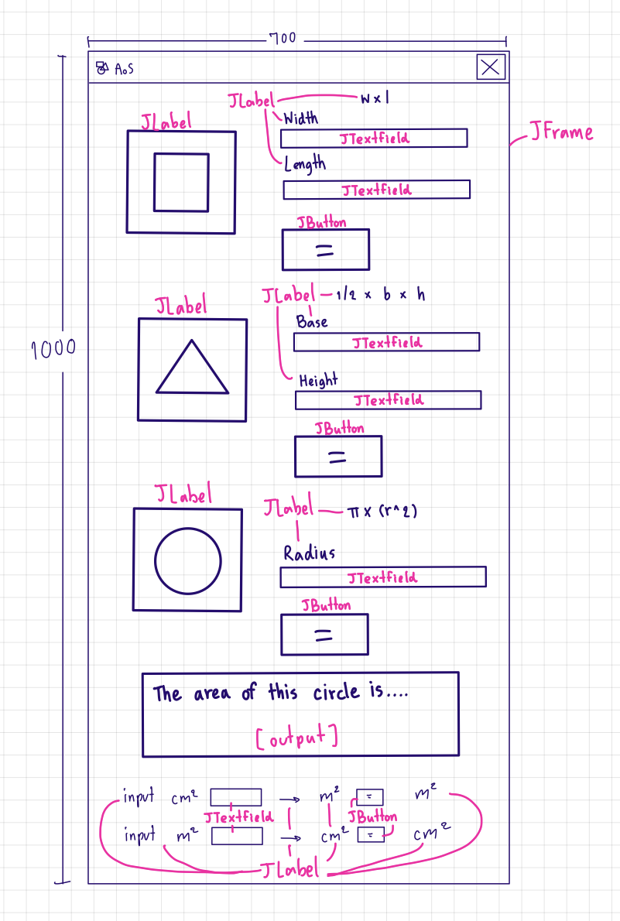
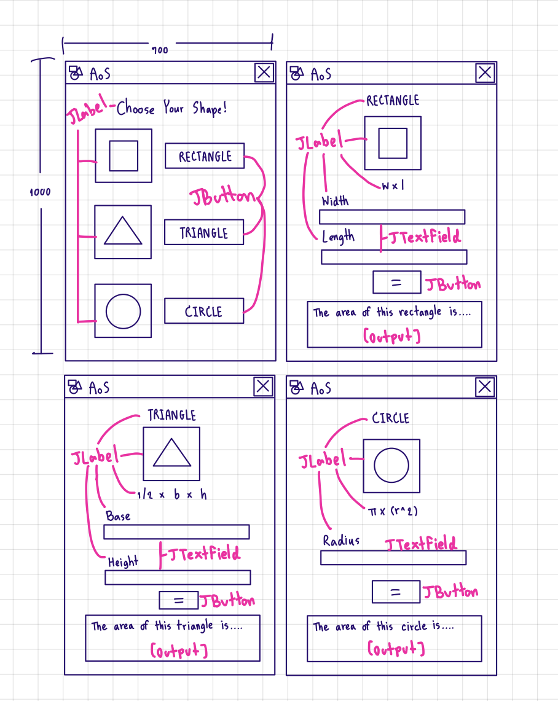
แนวคิดการออกแบบ
แนวคิดการออกแบบส่วนติดต่อกับผู้ใช้งาน มีการออกแบบ User Interface ที่มีรูปแบบเข้าใจง่าย สบายตา และสะดวกต่อการใช้งาน โดยมีแบบร่าง ดังนี้
แบบร่างที่ 1
แบบร่างที่ 2

Slide 4
แบบร่างที่ 1

Slide 5
แบบร่างที่ 2

Slide 6
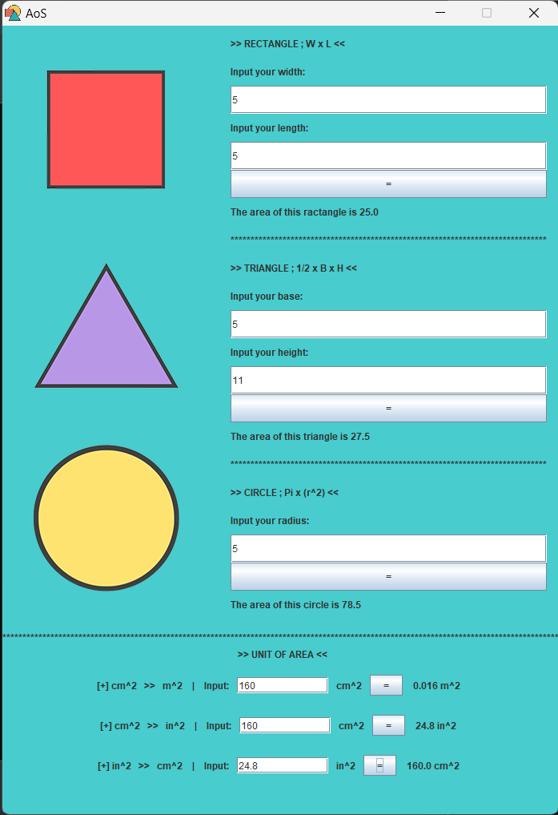
AoS Program

Slide 7
Class diagram
AoSTestGUI
+w:Double
+l:Double
+areaR:Double
+b:Double
+h:Double
+areaT:Double
+r:Double
+areaC:Double
+cm:Double
+M2:Double
+cm2:Double
+In2:Double
+in:Double
+Cm:Double
+font:Font
+frame: JFrame
+picPanel:JPanel
+Panel:JPanel
+tPanel:JPanel
+Panel1:JPanel
+Panel2:JPanel
+Panel3:JPanel
+lPicR:JLabel
+lPicT:JLabel
+lPicC:JLabel
+labelR:JLabel
+labelR1:JLabel
+labelR2:JLabel
+resultR:JLabel
+labelB:JLabel
+labelT:JLabel
+labelT1:JLabel
+labelT2:JLabel
+resultT:JLabel
+labelB1:JLabel
+labelC:JLabel
+labelC1:JLabel
+resultC:JLabel
+labelB2:JLabel
+labelU:JLabel
+labelU1:JLabel
+labelU2:JLabel
+resultM2:JLabel
+labelU3:JLabel
+labelU4:JLabel
+resultIn2:JLabel
+labelU5:JLabel
+labelU6:JLabel
+resultCm2:JLabel
+width:TextField
+length:TextField
+base:TextField
+height:TextField
+radius:TextField
+cm1:TextField
+Cm2:TextField
+in1:TextField
+buttonR:JButton
+buttonT:JButton
+buttonC:JButton
+buttonM2:JButton
+buttonIn2:JButton
+buttonCm2:JButton
+imageIcon:ImageIcon
+picR:ImageIcon
+picT:ImageIcon
+picC:ImageIcon
+main(String[] args):Void
+actionPerformed():Void

Slide 8
Flow chart

Slide 9
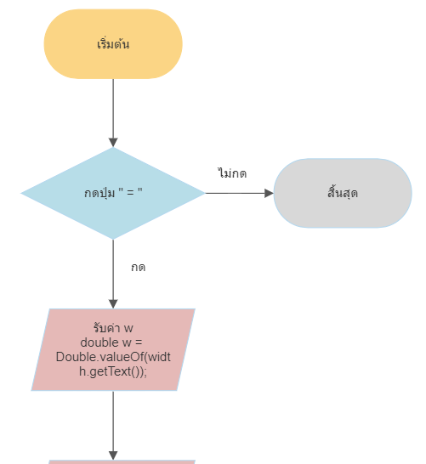
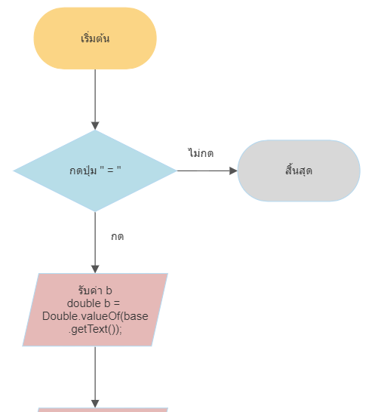
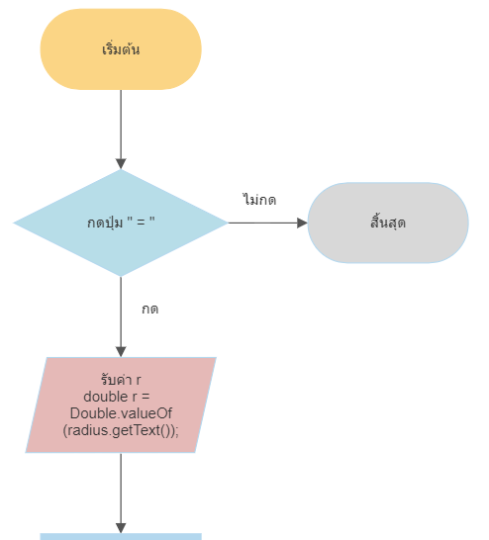
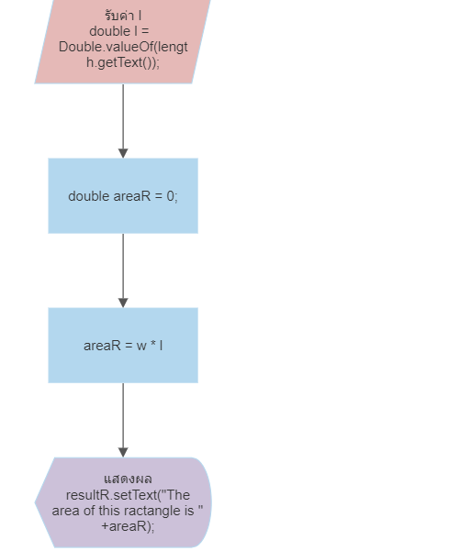
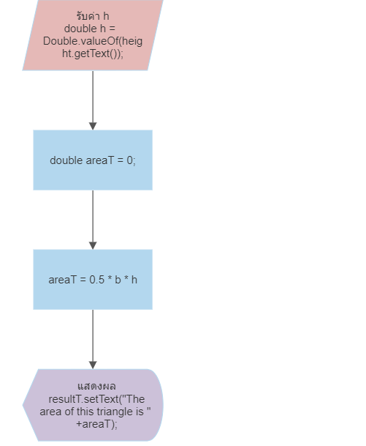
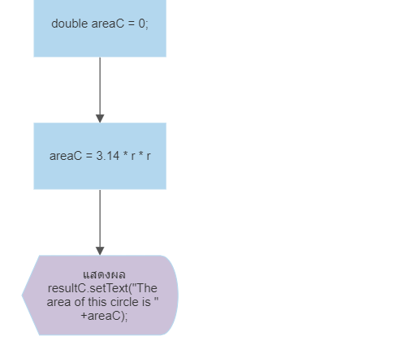
rectangle
triangle
circle

Slide 10
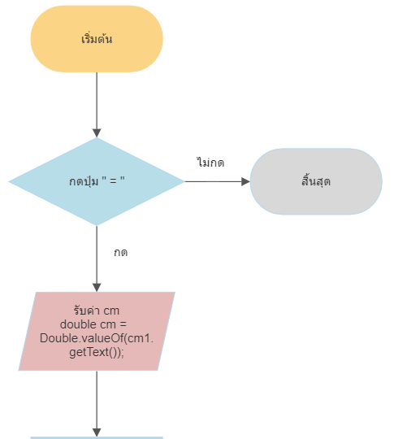
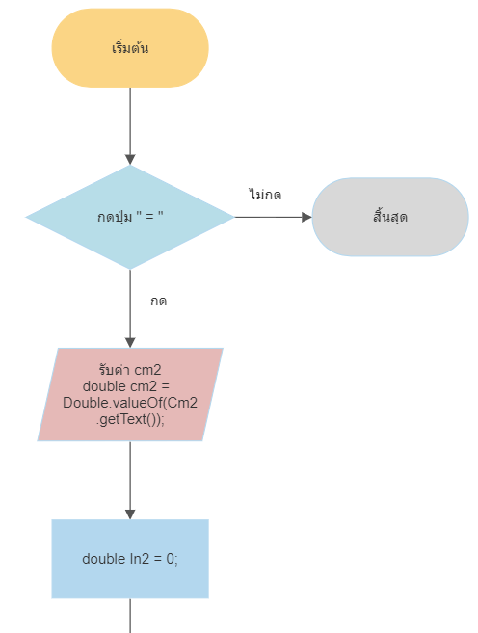
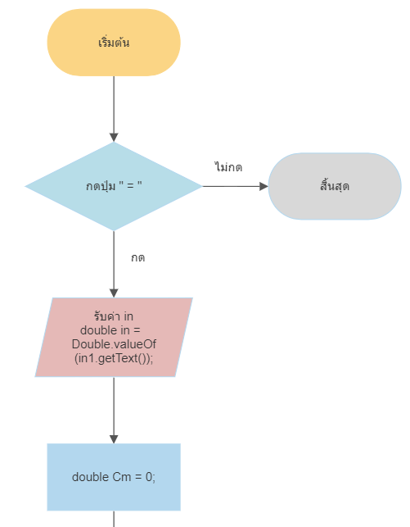
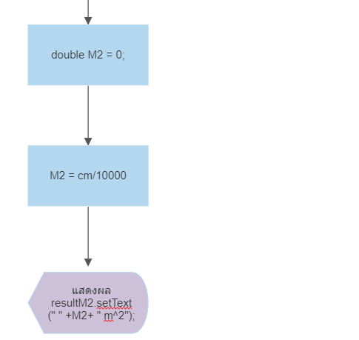
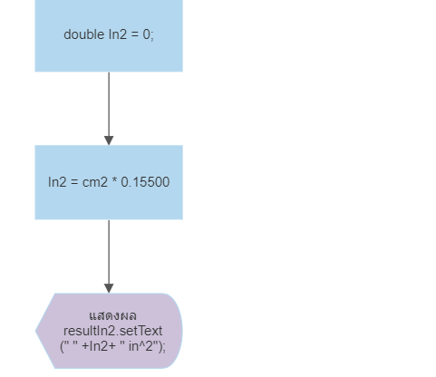
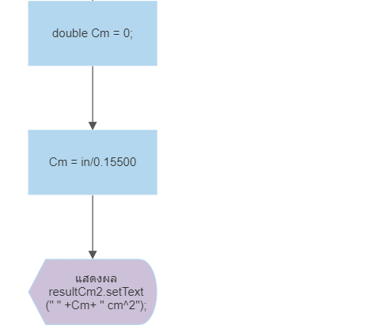
Cm^2 >> M^2
CM^2 >> IN^2
IN^2 >> CM^2

Slide 11
วิธีการติดตั้ง

Slide 12
วิธีการใช้งาน

Slide 13
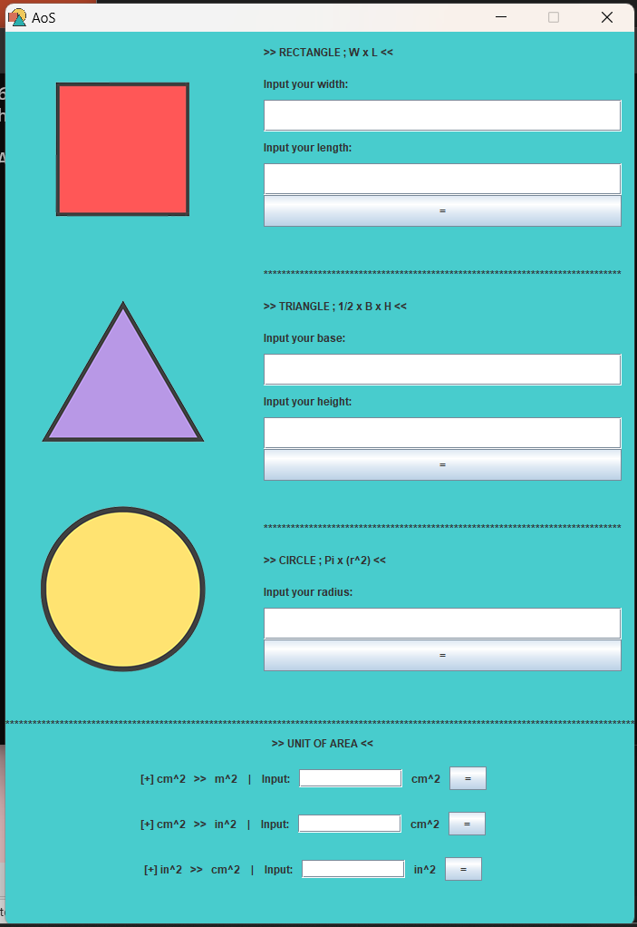
เปิดโปรแกรม AoS

Slide 14
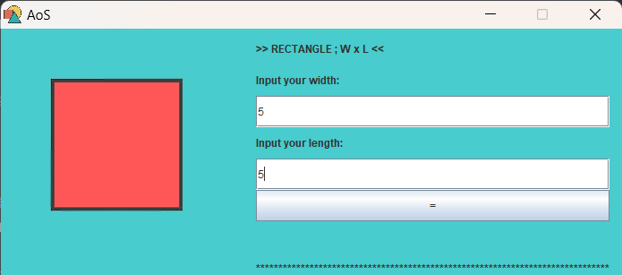
………………..……
2. ใส่ค่าที่ต้องการคำนวณลงในช่องว่าง
………………..……

Slide 15

………………..……
3. กดปุ่ม “ = ”
………………..……

Slide 16

………………..……
ผลลัพธ์จะออกมาดังรูป
………………..……

Slide 17
Youtube & Source code (github)
At Contoso, we believe in giving 110%. By using our next-generation data architecture, we help organizations virtually manage agile workflows. We thrive because of our market knowledge and great team behind our product. As our CEO says, "Efficiencies will come from proactively transforming how we do business."

